Slide 1

Veri Organizasyonu
İlişkisel ve İlişkisel Olmayan (NoSQL) Veri Tabanı Sistemleri Mimari Performansının Yönetim Bilişim Sistemleri Kapsamında İncelenmesi
Gökçe KELEŞYILMAZ
02210224004

Slide 2
Veri tabanları, veri fazlalığını kontrol eden ve veri tutarlılığını koruyan en önemli sistemlerden biridir. Veri entegrasyonu ile verilere basit şekilde ulaşılması, düzenlenmesi ve paylaşılması gibi avantajlar sağlamaktadır. Veri depoları oluşturulması sırasında yaygın olan yaklaşım, verilerin uygulama modeline yakın bir model ile saklanması üzerine kurgulanmaktadır.
Giriş
Günümüzde gelişen teknolojiyle beraber veriler içinde birçok ihtiyaç ortaya çıkmıştır. Bu ihtiyaçlar beraberinde bu değişim ve gelişim , verilerin modellenerek saklanmasını ve dolayısıyla veri tabanını zorunlu kılmaktadır.
Verinin büyüklüğü, miktarı ve karmaşıklığı gibi etkenlere bağlı olarak farklı veri modelleme, veri depolama ve sorgulama yöntemleri geliştirilmiş bu kapsamda okuma , yazma gibi işlemlerin kullanıldığı veri tabanlarında ilişkisel veri tabanlarının yanı sıra ilişkisel olmayan veri tabanı yönetim sistemleri de kullanılmaktadır.[2]
Bilgisayarlar karar alma sürecinde etkin olarak kullanılarak, “bilgi sistemleri” günümüz trend konuları arasında yerini almıştır .
[2]
örnekler: eBay ve Amazon
Bu çalışmanın kapsamında “Bilişim Sistemleri” ve “Veri Tabanı” kavramları detaylıca incelenecektir.

Slide 3

Bilişim sistemi, organizasyonlarda karar verme aşamasına kadar bilgiyi toplamak, düzenlemek, işlemek ve saklamak olarak tanımlanabilir. Bilgiyi üretmek içinde üç aktivite vardır.
1-Bilişim Sistemleri ve Yönetimi
Girdi
İşlem
Çıktı
organizasyonun içinden veya dış çevresinden, ham bilgileri (veriyi) toplamaktır.
toplanan ham veriyi daha anlamlı biçime çevirir.
işlenmiş bilgiyi (enformasyon), insanlara veya kullanılacak olan aktivitelere aktarır.

Slide 4
Bilişim Sistemleri Bileşenleri
Organizasyon
Teknoloji
Bilişim Sistemleri
Bilişim sistemleri, mekanik yapılardan daha fazla anlam taşır. Bunlar, bilişim teknolojileri altyapısından yararlanan yönetimsel çözümlerdir. Organizasyon, yönetim ve teknoloji bilgisine hakim olmak, bilişim sistemlerini etkin bir şekilde kullanmak için gereklidir.
Yönetim

Slide 5
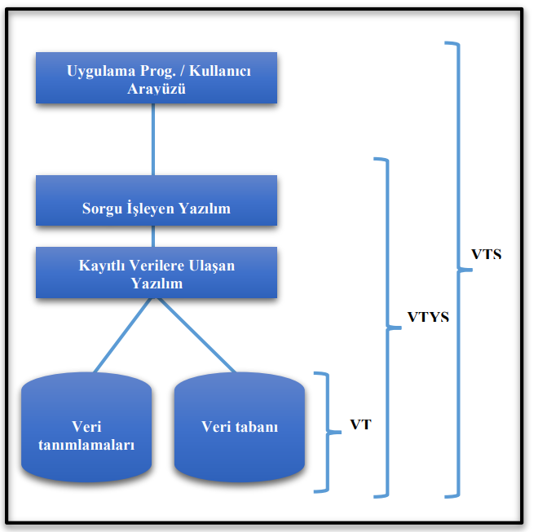
VT-VTYS-VTS Arasındaki İlişki ve İşlevler
2-VERİ TABANI VE VERİ TABANI YÖNETİM SİSTEMLERİ
(VTYS)
Veri tabanları, kullanım amacına uygun şekilde düzenlenmiş, ilişkili verilerin tutulduğu bilgi depolarıdır. Bu depolarda, var olan nesneler ve aralarındaki ilişkiler modellenir. Ayrıca verilere aynı anda birden çok bağlantı sağlayabilme özelliği sağlar.
Veritabanı modellerini 8 kategoriye ayırabiliriz .

Slide 6
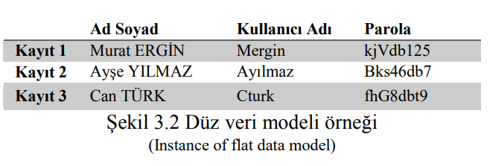
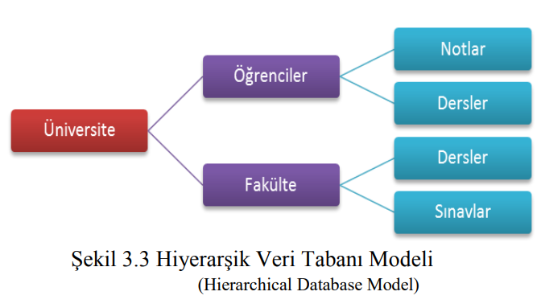
Düz model veya tablo modeli
İki boyutlu veri grubundan oluşur. Sütunlarda verilerin benzer özellikleri, satırlarda ise veri grupları yer alır. Kullanıcı adlarının ve şifrelerinin tutulduğu veri tabanı buna örnek olarak verilebilir. Böyle bir veri tabanında her satırda bir kullanıcıya ait şifre bilgileri, sütunlarda ise tipleri aynı olan veriler yer alır. Düz veri modeli tek tablodan oluşan bir model olarak düşünülebilir
Hiyerarşik Veri Modeli
İlk olarak 1960’lı yıllarda ortaya çıkmış ve adını veriyi depolama yönteminden almıştır. Bu veri tabanının depoladığı yapısal verilere “kayıt” adı verildi. Kayıtlar ağaç mimarisi şeklinde yukarıdan aşağı sıralanmaktadır. Kök adı verilen ilk kaydın bir veya daha çok çocuk kayıtları vardır. Çocuk kayıtlarında kendi çocuk kayıtları olabilir. Kök haricinde bütün kayıtların bir ebeveyni vardır

Slide 7
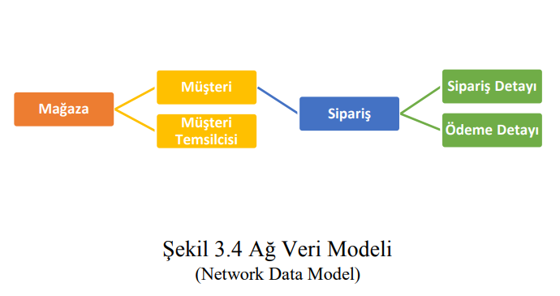
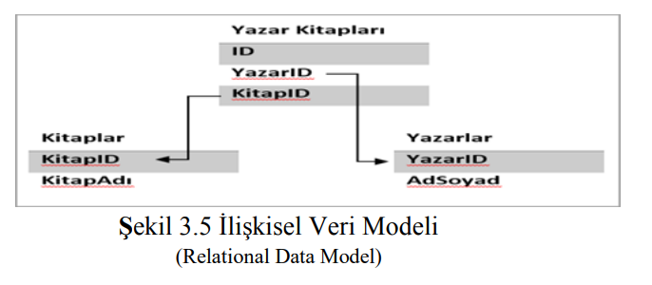
Ağ veri modeli
Hiyerarşik veri modelinin geliştirilmiş halidir. Hızlıca kabul görmesinin nedeni bir verinin doğal olarak başka veriler ile ilişkili olmasıdır. Ağ modelinin hiyerarşik modelden en önemli farkı, uç düğüm pozisyonundaki verinin iç-düğüme işaret edebilmesidir. Böylelikle ağ modelinde bire-çok ilişkiler yanında, çoka-çok ilişkiler de modellenebilir. Bu veri tekrarını önemli ölçüde azaltır
İlişkisel Veri Modeli
İlişkisel veri modelinin temel kavramı, ilişkidir.
İlişkiler yardımıyla, veri içerisindeki ilişkiler modellenir. Dolayısıyla, ilişkisel bir veri tabanı, çeşitli ilişki örneklerinden oluşur. Kavramsal olarak ilişkiler, satır ve sütunlardan oluşan iki boyutlu tablolarla karakterize edilir. Genellikle veri tabanında her tablo için bir dosya bulunur. Tablonun her satırı birbiriyle ilişkili verilerin bir topluluğudur. Sütunlarda ise nitelikler bulunur

Slide 8
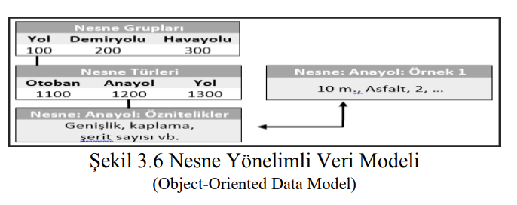
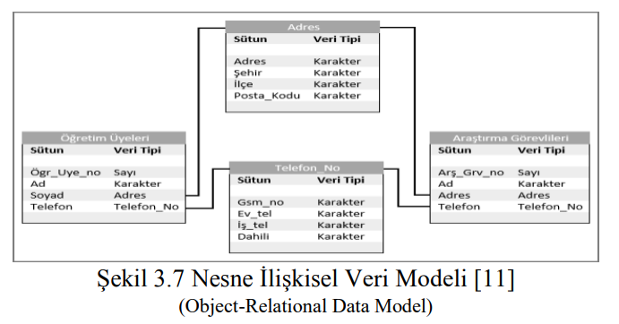
Nesne Yönelimli Veri Modeli
Nesne İlişkisel Veri Modeli
Daha sonraları ortaya çıkmış ve başarısını kanıtlamıştır. Nesne yönelimli programlamaya dayanan veri modelidir
Nesne ilişkisel veri tabanı, ilişkisel işlevselliğin üzerine nesne yönelimli özellikler içerir. İlişkisel veri tabanları içinde nesne yönelimli karakteristikler içeren ilk veri tabanı 1997 yılında piyasaya sunulan Oracle8’dir.
Çoklu Ortam Veri Modeli
Çoklu ortam veri tabanları nesne ilişkisel veri tabanları ile büyük benzerlikler gösterir. Bununla birlikte, film, müzik, metin ve video gibi büyük nesneleri işlemek ve aynı zamanda işleme sırasındaki adımları kullanıcıya göstermemek için farklı özellikler taşır. Çoklu ortam veri tabanlarının desteklemesi gereken üç temel özellik; Veri miktarı, Süreklilik ve Senkronizasyondur.
Dağıtık Veri Modeli
Dağıtık veri tabanları, iki ya da daha fazla bilgisayarda depolanan ve bir ağ üzerinde dağıtılan bilgiler için kullanılan veri tabanı grubudur. Veri tabanını ağ üzerinden paralel kullanmak için parçalara ayırmak, sorguların daha hızlı işlenmesini sağlar. Böyle bir sistemde, birden fazla veri tabanına erişilmesine rağmen, kullanıcı bir tek veri tabanıyla çalışıyormuş gibi işlem yapar

Slide 9
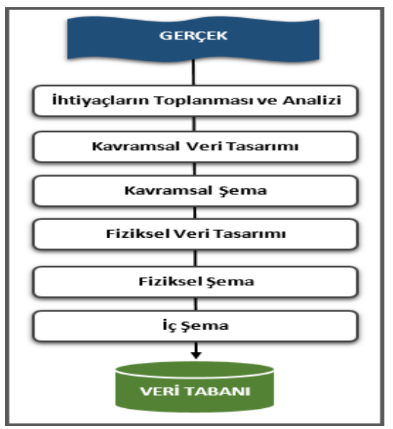
3-VERİ TABANI TASARIMI
Veri tabanı tasarımında; gerçeğin, gereksinim ve beklentiler çerçevesinde modellenerek veri tabanına aktarılması gerekir.
ilk olarak kullanıcı gereksinimleri belirlenir. Söz konusu gereksinimler, veri tabanında yer alacak veri gruplarını, verilerin tiplerini ve verinin fiziksel olarak depolanması için kullanılacak olan veri yapılarını belirler
Gerçeğin veri tabanındaki sayısal temsili, onun belli bir perspektiften bir modeli olup, bir veri tabanı sisteminde gerek kullanıcılar ve gerekse bilgisayar tarafından anlaşılabilecek bir tarzda tanımlanması gerekir(şema).
Kullanıcı “kavramal” ve bilgisayar “fiziksel” arasındaki tanımda iç şemadır.
Bu farklı düzeylere göre farklı modeller geliştirilmiştir.

Slide 10
3-VERİ TABANI TASARIMI
Geleneksel veri tabanı tasarımı, kullanıcı düzeyinden başlayarak fiziksel düzeye doğru ilerler. Kavramsal tasarımda, gereksinimlere dayalı olarak kavramsal şema belirlenir. Bu şema, genel olarak veri tabanının yapısını tanımlar ve kullanıcıların uygulamalarını modellemesine olanak tanır. Kavramsal şema, varlıklar, veri tipleri, ilişki tipleri ve kısıtlayıcılar gibi detaylara odaklanır ve yüksek düzeyli bir tanımlamadır.
Mantıksal veri modelleri genellikle gerçekleştirilemez, bu nedenle veri tabanı yönetim sistemi seçimi kavramsal tasarımdan sonra önemlidir. Fiziksel tasarımda ise verinin en yüksek verim için fiziksel olarak nasıl organize edileceği belirlenir, bu iç şema olarak adlandırılır. İç şema, depolama yapıları, kayıt formatları, veri tabanına giriş yöntemleri gibi detayları tanımlar ve yazılım ve donanıma bağımlıdır.

Slide 11
4-İLİŞKİSEL VE İLİŞKİSEL OLMAYAN (NoSQL) VERİ TABANI SİSTEMLERİ
a-İlişkisel Veritabanı
İlişkisel veritabanları, günümüzde en yaygın kullanılan veri tabanı sistemlerinden biridir. Bu sistemler, satır ve sütunlardan oluşan tablolardan meydana gelir. Tablolar arasında ilişkiler bulunur ve en az iki tablonun birbirine bağlı olmasıyla ilişkisel yapı oluşur. Bu yapı, veri tabanında verilerin tutulmasını sağlar. Her tablo belirli bir yapıya uygun verileri saklamak üzere tasarlanır.
ACID; klasik ilişkisel veri tabanı sistemlerinde sağlanan temel özellikler aşağıda sunulmuştur :
Bölünmezlik (Atomicity)
Tutarlılık (Consistency)
İzolasyon (Isolation)
Dayanıklılık (Durability)

Slide 12
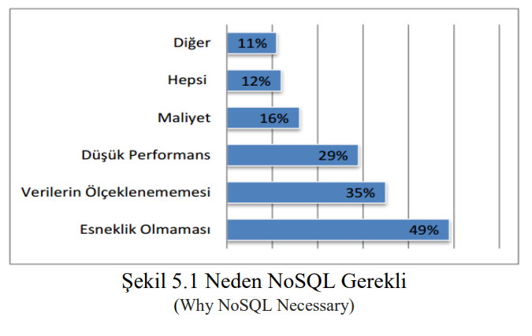
3-İLİŞKİSEL VE İLİŞKİSEL OLMAYAN (NoSQL) VERİ TABANI SİSTEMLERİ
b-İlişkisel Olmayan Veritabanı
NoSQL, ilişkisel veri tabanı sistemlerine alternatif bir çözüm olarak ortaya çıkmıştır. İlişkisel olamayan veri tabanları yatay olarak ölçeklendirilen bir veri depolama sistemidir
Veri tabanlarına ilişkin problemlerden biri olan ölçek sorununa, diğer çözümlerin içinde en iyi cevap vereni NoSQL’dir

Slide 13
NoSQL Veri Tabanları:
Amazon'un "DynamoDB", Google'ın "Big Table" gibi isimlerle temsil edilir.
NoSQL tercihi, hız, yatay büyüme ve maliyet tasarrufu gibi faktörlere dayanır.
ACID ve BASE Karşılaştırması:
İlişkisel veri tabanları ACID (Atomicity, Consistency, Isolation, Durability) işlemselliğini kullanır.
NoSQL ise BASE (Basically Available- Soft state-Eventually consistent) prensibiyle çalışır.
Basically Available: Veri erişimini kopyalar ve paylaşılmış veriyi birden çok sunucudan alır.
Soft State: Tutarsız veri barınmasına izin verir.
Eventually Consistent: Gelecekte belirli bir zamanda tutarlılık garanti edilir.
NoSQL'un Avantajları:
E-ticaret, arama motorları, sosyal ağlar gibi büyük ölçekli uygulamalarda güvenilirliğini kanıtlamıştır.
NoSQL ürünleri farklı karakteristiklere sahiptir ve genellikle büyük veri işleme ihtiyaçlarını karşılar.
Karşılaştırma verileri ->

Slide 14

5-VERİ TABANI MİMARİLERİNİN PERFORMANS KARŞILAŞTIRILMASI
Bu araştırmada MySQL kullanılmıştır. İlişkisel olmayan veri tabanı olarak da MongoDB kullanılmıştır.
Bu çalışmayla beraber hedeflenenler:
Veri tabanı sunucu sistemleri özellikleri belirlenmesi
Veri tabanı şemaları oluşturulması
Sorguların belirlenmesi
Veri tabanı ayarlarının yapılması,
Ölçümler ve ölçüm metrikleri bilgileri
Performans analizi ve sonuçlarıdırma

Slide 15
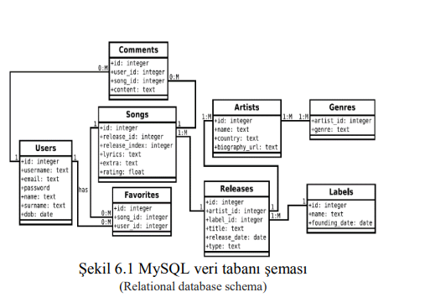
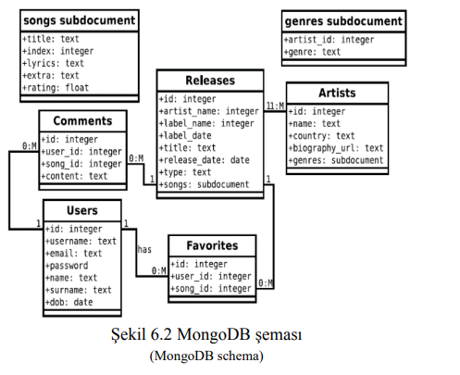

Veritabanı Şemaları

Slide 16

Performans Ölçümü ve Metrikleri
Zaman Ölçümleri:
Clock() fonksiyonu: CPU üzerinde harcanan süreyi ölçer.
Gettimeofday() fonksiyonu: Milisaniye hassasiyetiyle zamanlamaları sağlar.
Slow Query Log: Veri tabanının kendi yöntemiyle uzun süren sorguları kaydeder ve yapılandırılabilir.
Ölçüm Metrikleri:
Performansın ortak bir metriği gereklidir.
Bir işlemi tamamlamak için gereken süre ve işlem tamamlama durumu için gereken zaman önemlidir.
İşlem süresi (Execution Time) = Bitiş zamanı - Başlangıç zamanı formülüyle hesaplanır.

Slide 17
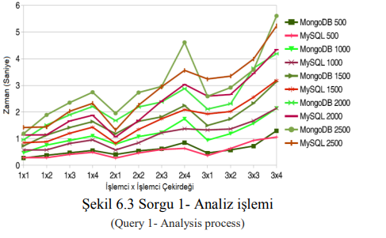
Sorgu 1
Şekil 6.3'te MySQL ve MongoDB veri tabanlarına sorgu 1 ile karşılaştırma testi yapılmıştır.
Analiz sonuçlarına göre, MongoDB'un sorgu sayısı arttıkça performansının daha belirgin bir şekilde kötüleştiği tespit edilmiştir.
İşlemci çekirdek sayısı toplamı aynı olduğunda (1x2 ve 2x1 durumları), işlemci kullanımı değişmez kalmıştır.,
MySQL veri tabanı, özellikle 3 işlemci sayısında, 1 işlemci çekirdek sayısına göre daha kötü performans göstermiştir.

Slide 18
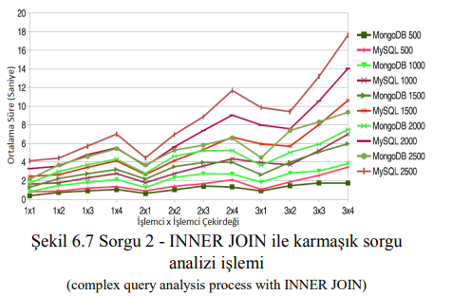
Sorgu 2
Şekil 6.7'de MySQL ve MongoDB veri tabanlarına ikinci sorgu kodu ile karşılaştırma testi gerçekleştirilmiştir.
Analiz sonuçlarına göre, MySQL veri tabanı sistemi sorgu sayısı arttıkça MongoDB'ye göre daha belirgin bir performans kötülüğü göstermiştir.
Ortalama sorgu süreleri incelendiğinde, MySQL veri tabanı sistemi MongoDB'ye göre daha düşük performans sergilemiştir, özellikle sorgu sayısı arttıkça bu fark daha da belirgin hale gelmiştir.

Slide 19
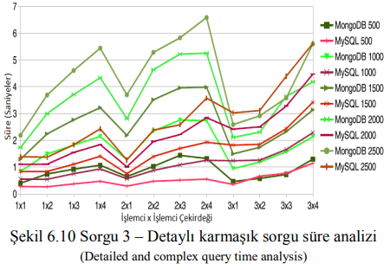
Sorgu 3
Şekil 6.10'da iç içe geçmiş "SELECT" ve "WHERE" işlemlerini içeren üçüncü sorgu neticesinde ortaya çıkan performans değerleri gösterilmektedir.
Analiz sonuçlarına göre, MySQL veri tabanı sistemi sorgu süresi sonuçları açısından MongoDB'ye göre daha iyi performans sergilemiştir, özellikle veri kayıt sayısı arttıkça.
İşlemci ve işlemci çekirdeği yapılandırmalarının değiştirildiği durumlarda performans farklılıkları daha belirgin hale gelmiştir.
İşlemci ve işlemci çekirdeği sayılarının 3x1, 3x2, 3x3 ve 3x4 yapılandırıldığı durumlarda, iki veri tabanı birbiri üzerine hemen hemen aynı performansı göstermiştir

Slide 20
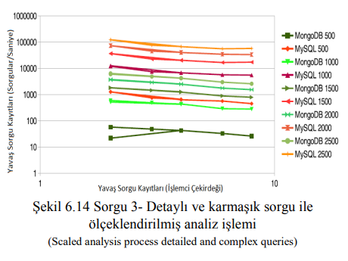
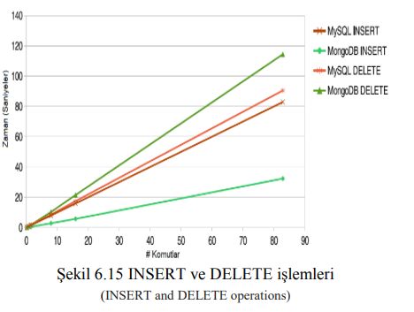
Sorgu 3
Zamanlama ölçeği büyütülerek, Şekil 6.14'te veri tabanları sistemleri arasındaki performans farkının daha anlaşılabilir hale geldiği görülmektedir.
Ölçek büyüdükçe MySQL'in performans dezavantajı daha belirgin hale gelmiştir. MongoDB ise tüm veri kayıt setlerinde oldukça iyi bir performans sergilemiştir.
Veri Ekleme ve Silme İşlemleri:
Son olarak, MySQL ve MongoDB veri tabanlarına veri ekleme "INSERT" ve silme "DELETE" işlemleri uygulanmıştır.
Şekil 6.15'te her iki veri tabanı sisteminin INSERT ve DELETE işlemlerine ait performans grafiği gösterilmektedir.

Slide 21
Sonuçlar
Analiz Sonuçları:
Yapılan analize göre, her iki veri tabanının komut sayılarına göre işlem süreleri doğrusal bir eğilim göstermektedir.
MongoDB'nin veri ekleme işlemi, MySQL'e göre belirgin şekilde daha iyi bir performansa sahiptir.
Veri silme işleminde MongoDB'nin MySQL ile benzer bir performansa sahip olduğu görülmüştür.
Ancak, veri silme komut sayılarının artmasıyla birlikte MySQL veri tabanı sisteminin silme işleminde iyi bir performans sergilediği gözlemlenmiştir.
Yapılan testlerde, NoSQL ağırlıklı bir veri tabanının büyük miktarda veri içerebildiği, MongoDB ile daha karmaşık sorguların daha hızlı çalıştırılabildiği görülmüştür.
Performans testlerinde MongoDB, özellikle ikinci sorgu tipi ile MySQL'e göre en iyi performansı sergilemiştir.
İki veri tabanının avantaj ve dezavantajları göz önüne alındığında, ilişkisel olmayan veri tabanlarının hız, geliştirme zamanı ve ölçeklenebilirlik gibi özelliklerle performans açısından daha etkin sonuçlar sağladığı görülmüştür.

